Slide 1








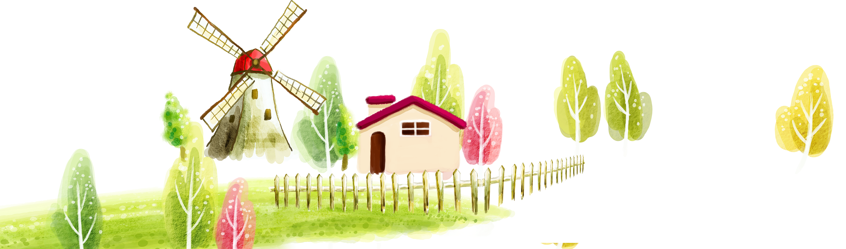




PHÒNG GIÁO DỤC VÀ ĐÀO TẠO QUẬN LONG BIÊN
TRƯỜNG MÂM NON THẠCH CẦU
HOẠT ĐỘNG LÀM QUEN VỚI TOÁN
Đề tài: Đếm đến 3, Nhận biết chữ số 3
Lứa tuổi: Mẫu giáo nhỡ 4 – 5 tuổi
Giáo viên : Nguyễn Thi Giang
Email: nguyengianglongbien@gmail.com
SĐT: 0389327809
Năm học: 2021 - 2022
Notes:
Trang bìa giới thiệu

Slide 2

MỤC ĐÍCH –YÊU CẦU
Kiến thức
01
-Trẻ nhận biết số lượng trong phạm vi 3
- Nhận biết chữ số 3
Kĩ năng
02
Rèn cho trẻ kĩ năng đếm, tạo nhóm có số lượng tương ứng là 3
Rèn kĩ năng quan sát, ghi nhớ có chủ định
03
Thái độ
- Trẻ hứng thú tích cực tham gia bài giảng
Notes:
Mục đích yêu cầu

Slide 3
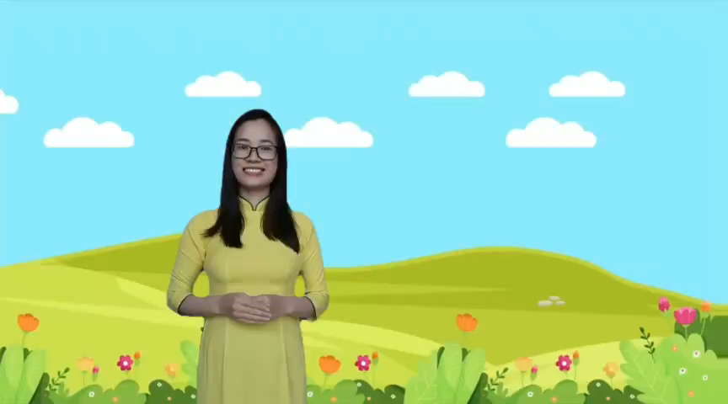
Notes:
Video giáo viên: Cô xin chào tất cả các con. Xin mời CC đến với chương trình Những con số ngộ nghĩnh đến với bài học hôm nay cô và chúng mình cùng đến với bài học đêm đến 3 nhận biết nhóm có 3 đối tượng nhận biết chữ số 3. và để bắt đầu vào bài học. Cô và CC hãy hát và vận động theo hát có tên “Tập đếm”

Slide 4

Bài hát: Tập đếm
Notes:
Ổn định tổ chức: Hát và vận động theo bài hát “Tập đếm”

Slide 5
Hoạt động 1:
Ôn nhận biết số lượng trong phạm vi 2
qua trò chơi “Bé thông minh”
Notes:
Cô khen CC hát rất là hay. Sau đây chúng mình hãy tham gia vào một trò chơi “bé thông minh”. Các con đã sẵn sang chưa mình cùng tham gia trò chơi nào

Slide 6

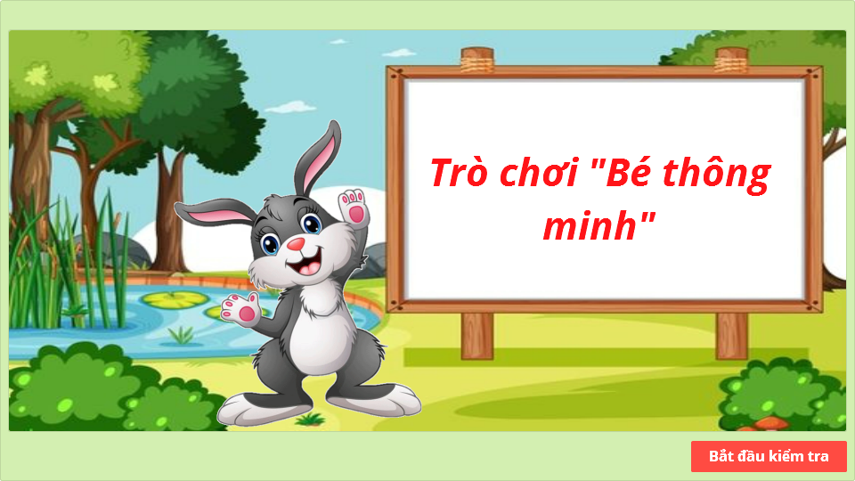

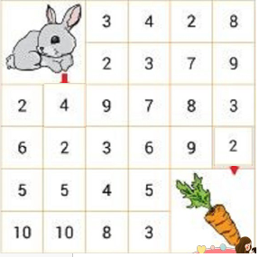

Bài tập
Nhấp vào nút Quiz [/ b] để chỉnh sửa đối tượng này
Notes:
Trò chơi “ Bé thông minh”

Slide 7
Hoạt động 2:
Nhận biết số lượng
trong phạm vi 3
Notes:
Cô khen các con chơi trò chơi rất giỏi. Bây giờ cô và các con cùng tham gia hoạt động 2 nhận biết số lượng trong phạm vi 3.

Slide 8
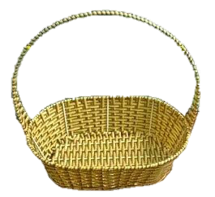


Notes:
Để vào bài học cô đã chuẩn bị gì đây. Đúng rồi đấy. Đó là 1 giỏ hoa rất đẹp phải không.

Slide 9


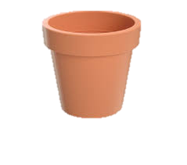
Notes:
Cô xếp những bông hoa thành hàng ngang ,lần lượt từ trái qua phải. Sau đó, cô lấy hai chiếc chậu, mỗi chậu cô xếp tương ứng dưới một bông hoa. Cô đã xếp được bao nhiêu chiếc chậu rồi. Các con đếm cùng cô nhé 1 2 tất cả là 2 chiếc chậu. Để biểu thị cho nhóm hai chiếc chậu cô dùng thể số 2 . Các con cùng quan sát xem số hoa và số chậu số nào nhiều hơn số nào ít hơn. Đúng rồi, số hoa nhiều hơn số chậu là một vì một bông hoa chưa có chậu. Số chậu ít hơn số bông hoa là một vì một bông hoa chưa có chậu. Để số chậu bằng số hoa. Cô cần thêm mấy chiếc chậu. Đúng rồi cô cần thêm một chiếc chậu nữa đấy. Cô lấy them một chiếc chậu và đặt phía dưới bông hoa. Bây giờ số hoa và số chậu như thế nào với nhau. Đúng rồi số hoa và số chậu bằng nhau đấy. Số hoa và số chậu bằng nhau và cũng bằng mấy. CC cùng cô đếm số chậu nào 1 2 3 ra tất cả là 3 chiếc chậu như vậy hai chiếc chậu thêm một chiếc chậu là 3 chiếc chậu đấy. 3 chiếc chậu thì tương ứng với thẻ số mầy. Đúng rồi, 3 chiếc chậu thì tương ứng với thẻ số 3. Bây giờ CC đếm số bông hoa nào, 1-2-3 tất cả là 3 bông hoa. 3 bông hoa thì tương ứng với thẻ số mấy. 3 bông hoa thì tương ứng với thẻ số 3.

Slide 10
Giới thiệu chữ số 3
Notes:
cô giới thiệu với các con Đây là thẻ số 3. Các con lắng nghe cô đọc nhé, số 3 số 3 số 3 . Các con đọc cùng cô nhé số 3 số 3 số 3. Số 3 được cấu tạo bởi 2 nét cong hở trái liền nhau tạo thành chữ số 3 số 3 dùng để chỉ nhóm có 3 đối tượng.

Slide 11


Notes:
cô cất 2chiếc chậu đi cô còn bao nhiêu chiếc chậu .Đúng rồi cô còn 1 chậu đấy như vậy3 bớt 2 còn 1 . Cô cất thẻ số 3 đi và đặt thẻ số 1. cô cất thêm 1 chiếc chậu nữa , cô ko còn chiếc chậu nào. cô cất thẻ số 1 đi. Cô cất tiếp 1 bông hoa, cô còn mấy bông hoa , đúng rồi cô còn 2 bông hoa . Như vậy ba bông hoa bớt 1 bông hoa còn 2 bông hoa đấ.y Cô cất thẻ số 3 đi và đặt thẻ số 2. Cô cất tiếp 2bông hoa đi cô còn bông hoa nào không, côkhông còn bông hoa nào cả cô cất thẻ số 2

Slide 12
Hoạt động 3:
Gặp gỡ bạn Kiến Tím
Notes:
Bây giờ cô và các con hãy gặp gỡ bạn kiến tím nhé

Slide 13

Xem video
Notes:
Video gặp gỡ kiến tím

Slide 14
Trò chơi
Bé tài giỏi
Notes:
Các con vừa được ôn luyện lại bài học với bạn kiến tím rồi. Sau đây cc sẽ cũng tham trò chơi bé tài giỏi để cùng ôn luyện lại kiến thức nhé

Slide 15
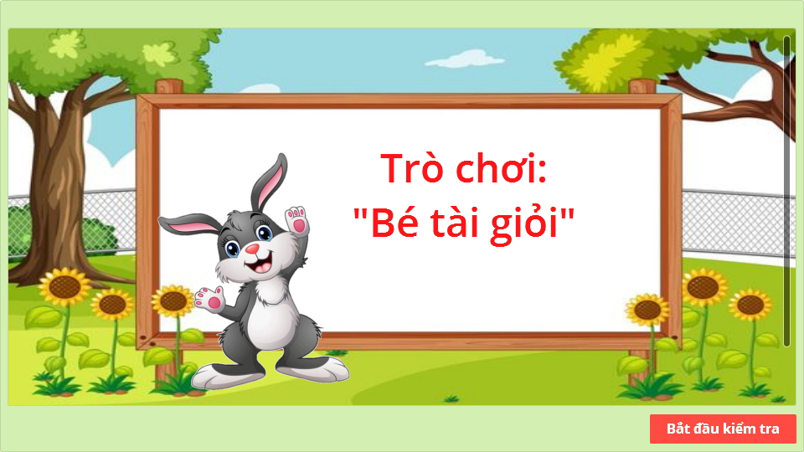
Bài tập
Nhấp vào nút Quiz [/ b] để chỉnh sửa đối tượng này
Notes:
Trò chơi “ Bé tài giỏi”

Slide 16
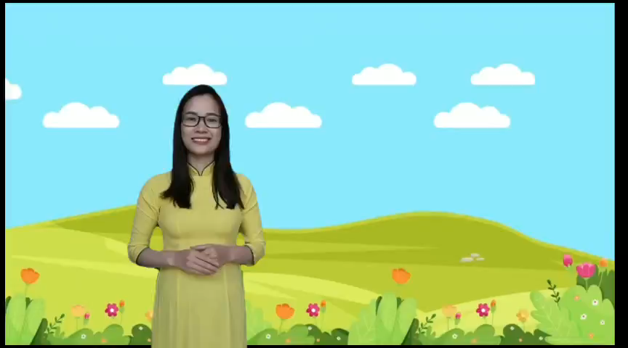
Notes:
Hôm nay, cô đã dạy các con bài học đếm đến 3, nhận biết nhóm có 3 đối tượng, nhận biết chữ số 3, ở nhà các con Hãy Tập đếm các nhóm đối tượng trong phạm vi 3, quan sát xem số 3, xuất hiện ở những đâu, và kể cho ông bà bố mẹ nghe nhé. Giờ học của chúng mình đến đây là kết thúc rồi cô Xin chào và hẹn gặp lại các con trong những giờ học sau nhé.

Slide 17

TÀI LIỆU THAM KHẢO
Phần mềm
- Phần mềm ispring suite 8.7
Phần mềm Powẻpoint 2013
Phần mềm chỉnh sửa video camtasia
Phần mềm canva, cupcut, proshow
2. Tài liệu sách
Sách chương trình giáo dục mầm non lứa tuổi 4-5 tuổi
Nguồn sưu tầm tài liệu trên internet
3. Nguồn tư liệu hình ảnh, video
- Sưu tầm hình ảnh, video trên mạng internet, youtube.com
Notes:
Tài liệu tham khảo

